Slide 1

한자 고문헌 번역기
응답하라 一三九二
남궁찬 김태현 장현정

Slide 2
순서
하나/
필요성
둘/
데이터 소개
셋/
첫번째 모델
넷/
완성 모델
다섯/
시연

Slide 3
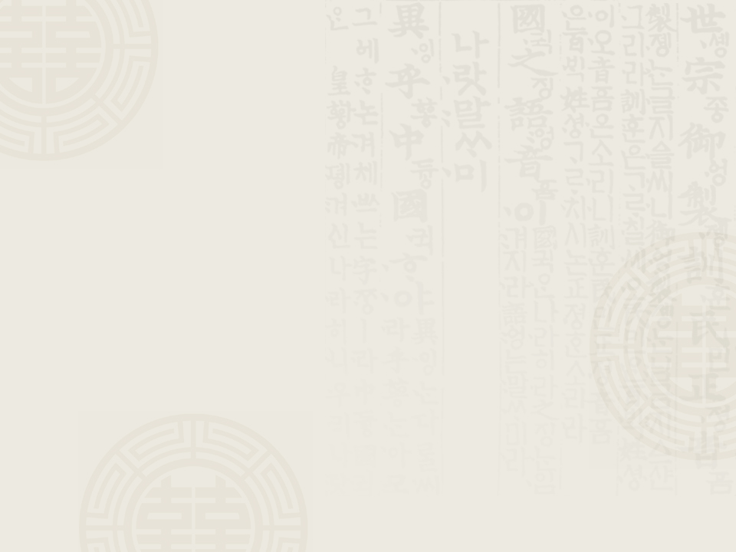
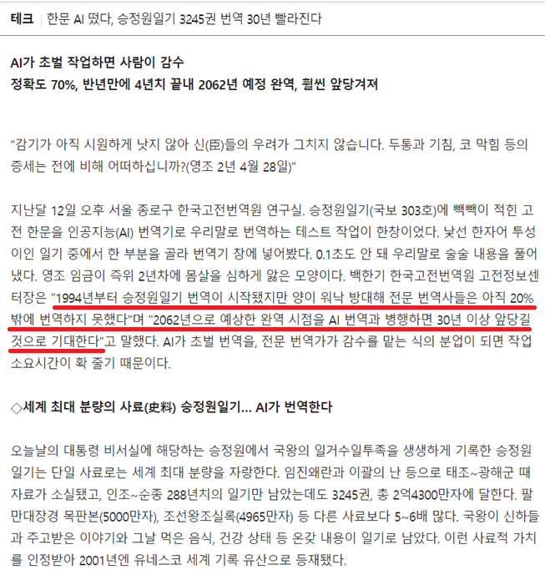
필요성

Slide 4
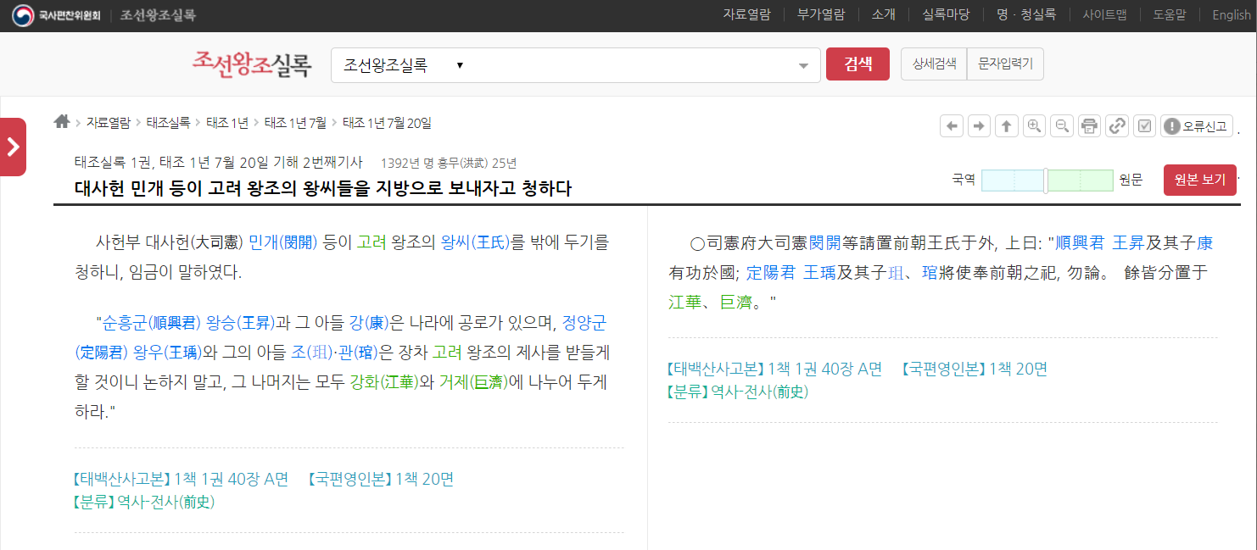
데이터 소개
275946 개 학습 데이터셋

Slide 5
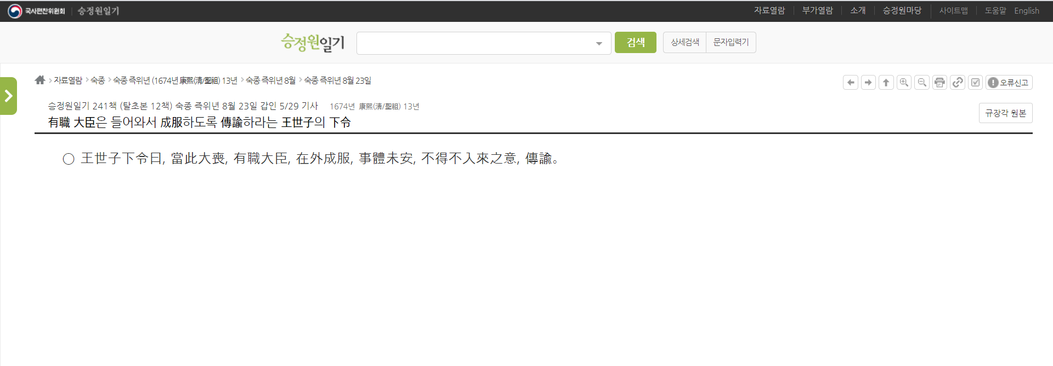
데이터 소개

Slide 6
첫번째 시도

Slide 7
토큰화
한문 데이터 한자단위 토큰화
고유명사를 파악하지 못한다.
太祖 : 태조(이성계) -> 큰 조상(?)
한글 데이터 형태소 단위 토큰화
현대에 자주 쓰이지 않는 어투가 많아 의미단위 토큰화가 어려움

Slide 8
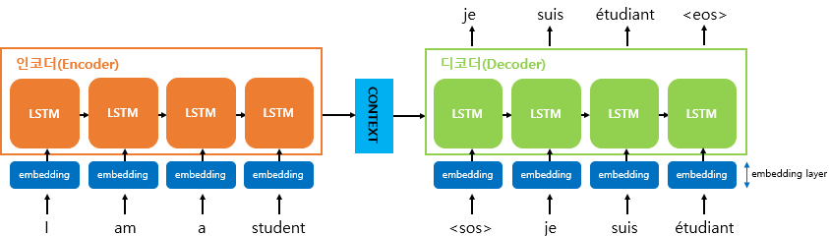
시퀀스 투 시퀀스
Sequence to Sequence Learning with Neural Networks, 2014, Ilya Sutskever et al

Slide 9
번역결과
원문
번역결과
○立義興親軍衛, 罷都摠中外諸軍事府。
(의흥친군위(義興親軍衛)를 설치하고 도총 중외 제군사부(都摠中外諸軍事府)를 폐지하였다.)
중국/NNP사람/NNG_등/NNB이/JKS오/VV아서/EC고하/VV기/ETN를/JKO,/SP"/SS_의/JKG_에/JKB는/JX_하/XSV아/EC_하/XSV아/EC,/SP_을/JKO_하/XSV아/
EC_하/XSV아/EC,/SP그/MM나머지/NNG는/JX모두/MAG다/MAG알/VV지/EC못하/VXㄴ다/EF./SF"/SS하/XSV았/EP다/EF./SFPAD

Slide 10
개선사항
한계점
<의흥친군위> 와 같은 고유명사 문제
모델 자체의 표현력 부족
한자의 다중 의미를 잡아내지 못함
해결방안
고유명사를 하나의 토큰으로 통합
Transformer 모델 적용

Slide 11
완성 모델

Slide 12
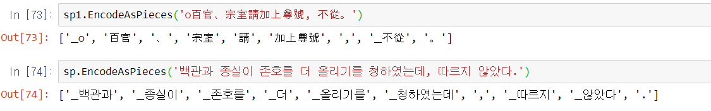
준단어 토큰화
고유명사와 사장된 단어에 대해 효율적으로 토큰화할수 있다
어절 단위로 토큰화하지만 자주 같이 나오는 어절들은 하나의 단위로 토큰화
26000+2개 한자 토큰
52000+2개 한글 토큰
Sennrich, R., Haddow, B., & Birch, A. (2015).
Neural machine translation of rare words with subword units.

Slide 13
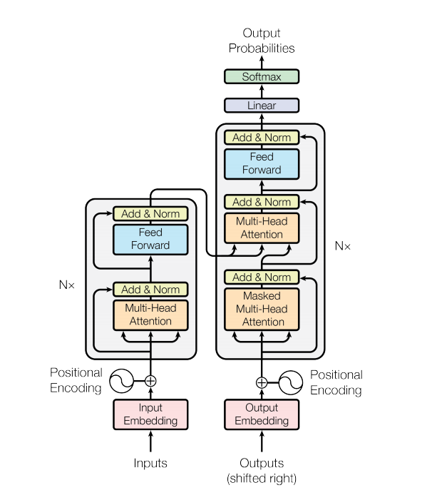
트랜스포머
하이퍼파라미터
Encoder / Decoder Layer = 4
단어벡터 차원 = 128
FF network 차원 = 512
어텐션 헤드 수 = 8
병렬 처리가 가능해져 GPU로 빠르게 학습할 수 있었다.
Attention Is All You Need, 2017, Ashish Vaswani et al.

Slide 14
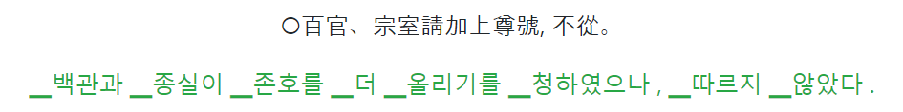

번역결과
http://bit.ly/boaz-adv-nlp-result

Slide 15
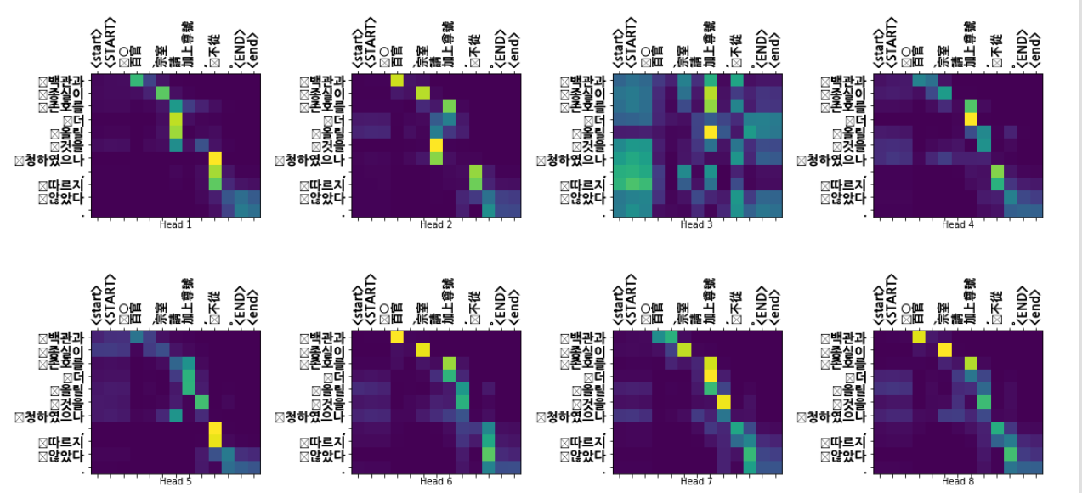
번역결과
http://bit.ly/boaz-adv-nlp-result

Slide 16

성능지표 : BLEU 점수
문장 길이 차이에 대한 패널티 부여
N-gram을 통해 토큰이 얼마나 일치하는지 측정 (정밀도)

Slide 17
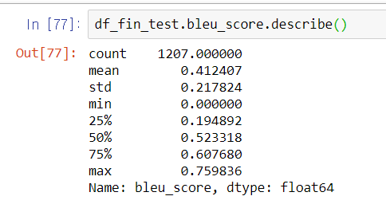
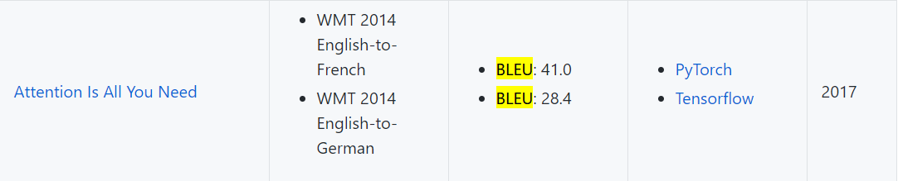
성능지표 : BLEU 점수
테스트 데이터 1207개

Slide 18


시연
http://bit.ly/boaz-adv-nlp-demo

Slide 19
감사합니다

